Slide 1
2023년도 ICT 동아리
GPS 정리

Slide 2
목차
1
GPS 개념 및 동작원리
2
GPS 부품 및 코드 작성
3
결과 및 개선사항

Slide 3

Part 1.
GPS 개념 및 동작원리

Slide 4
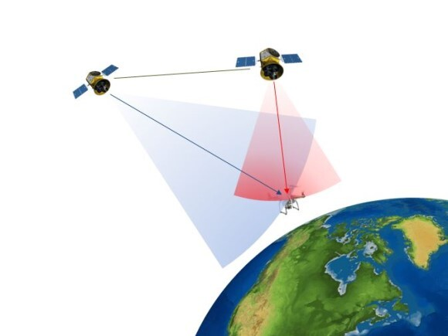
Part 1.
GPS 개념 및 동작원리
GPS (Global Positioning System)
위성 항법 시스템으로, GPS 수신 모듈은 지구 궤도를 돌고 있는 위성으로부터 나온 데이터의 분석을 통해
현재 위치의 위도, 경도, 시간 등을 시리얼 통신 (UART 통신) 을 통해 받아 볼 수 있는 모듈

Slide 5
Part 1.
GPS 개념 및 동작원리
여러 송출원에서 신호를 쏘고 이를 모듈에서 수신하여 자신의 현재 위치를 계산하여 알아내는데, 수신기의 위치를 특정하기 위해서는 최소 4개의 위성이 필요하다.
이 중 3개 이상의 위성이 정확한 시간과 변위를 측정한 뒤 삼각점의 위치를 구하는 삼변 측량기법으로 위치를 파악하고, 3개 위성이 각각 측정하는 세 개의 범위가 서로 교차되는 지점이 수신기의 위치가 된다.
나머지 1개의 위성은 시간 오차를 보정하기 위해 사용

Slide 6
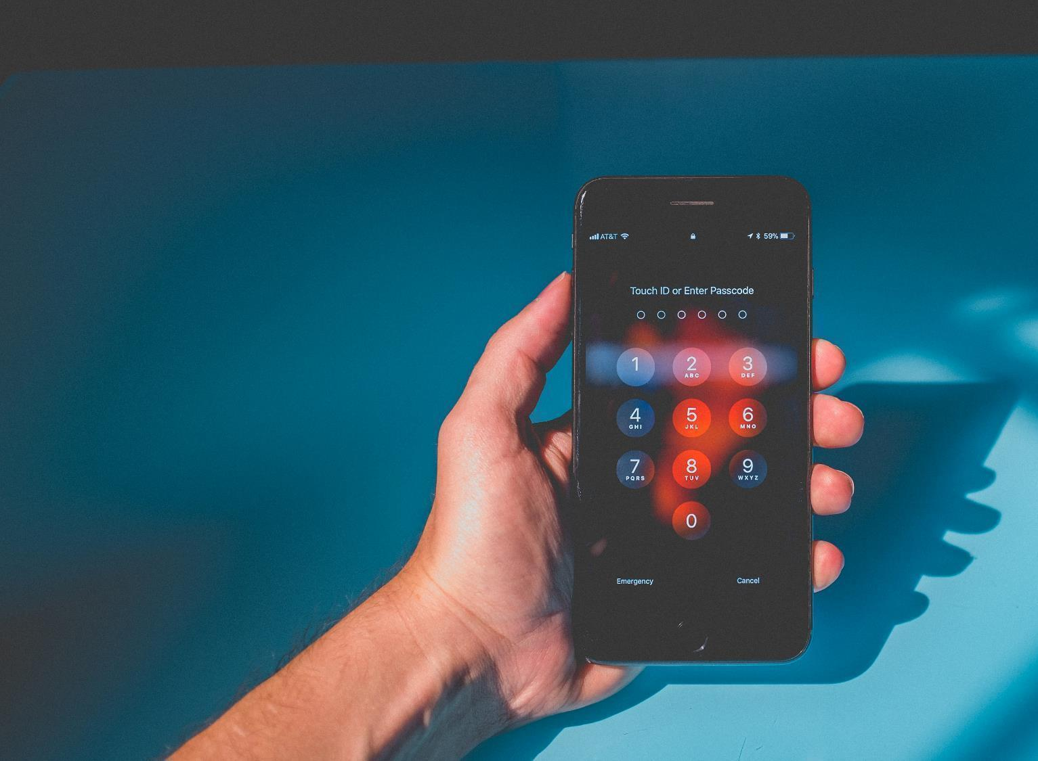
Part 2.
GPS 부품 및
코드 작성

Slide 7
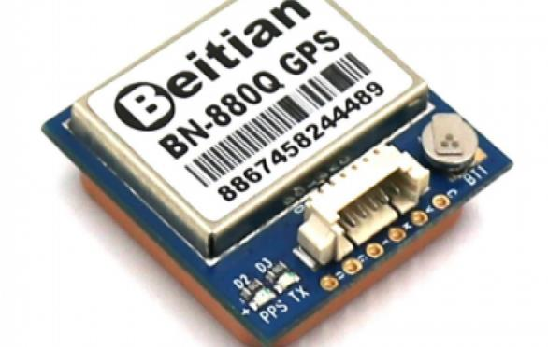
Part 2.
GPS 부품 및 코드 작성
BN-880Q
제품 이미지 및 스펙
정격 전압
3V – 5V (정격 5V)
기본 baud rate
9600
인터페이스
TTL
제품 크기
28mm * 28mm
데이터 프로토콜
NMEA-0183
안테나
내장형

Slide 8
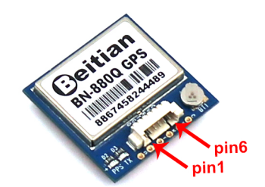
Part 2.
GPS 부품 및 코드 작성
BN-880Q
제품 이미지 및 스펙
1번 핀 : SDA
6번 핀 : SCL
1번, 6번 핀으로 I2C 통신을 통해 나침반 센서 통신
2번 핀 : GND
5번 핀 : VCC
2번, 5번 핀으로 전력 공급
3번 핀 : TX
4번 핀 : RX
3번, 4번 핀으로 GPS 정보 송수신

Slide 9
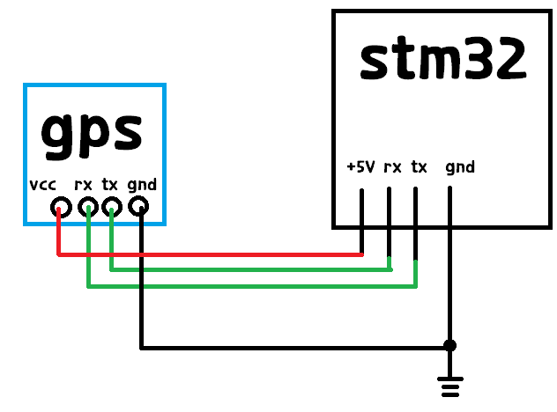
Part 2.
GPS 부품 및 코드 작성
BN-880Q와 STM32 보드의 결선도

Slide 10
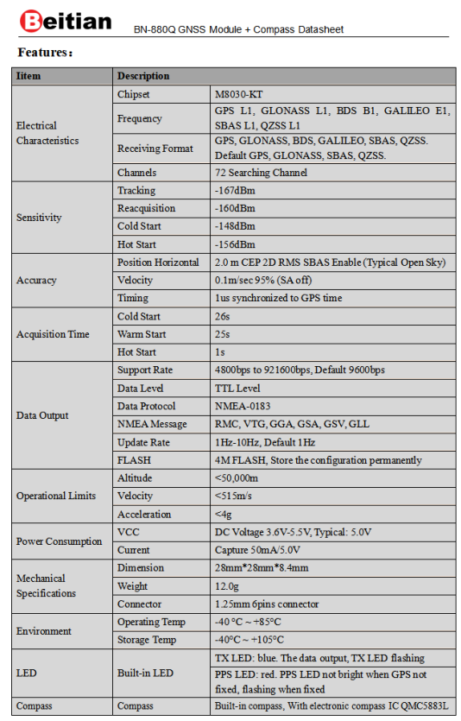
Part 2.
GPS 부품 및 코드 작성
BN-880Q의 데이터 시트

Slide 11
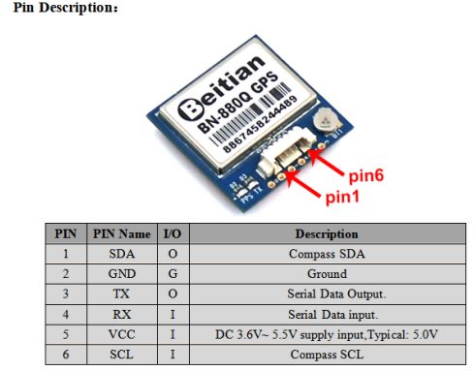
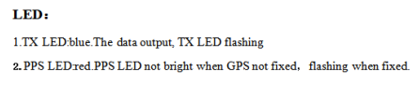
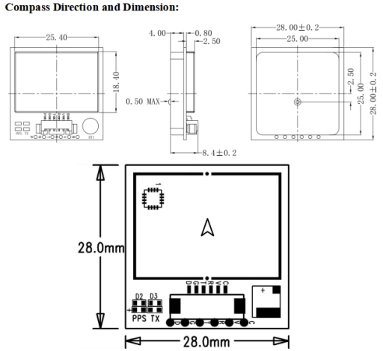
Part 2.
GPS 부품 및 코드 작성
BN-880Q의 데이터 시트

Slide 12
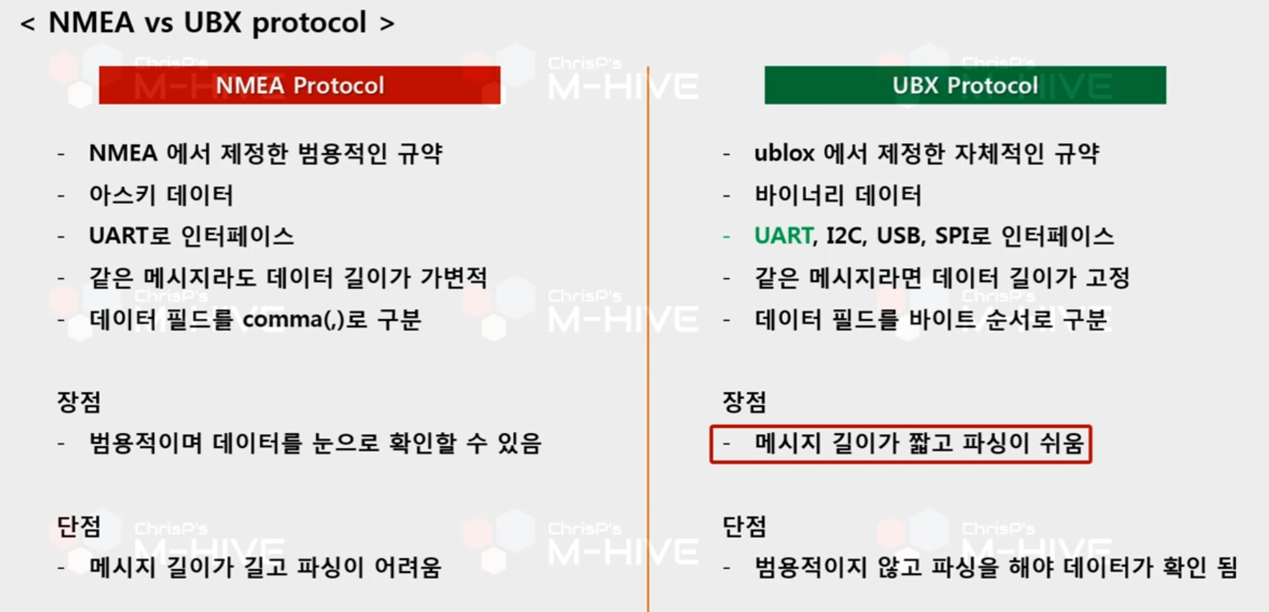
Part 2.
GPS 부품 및 코드 작성
NMEA 프로토콜과 UBX 프로토콜

Slide 13
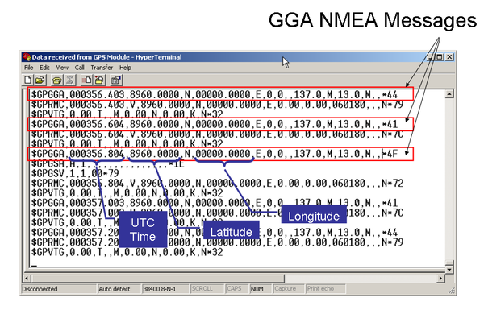
Part 2.
GPS 부품 및 코드 작성
NMEA 프로토콜
$로 시작해서 GP가 앞에 붙는 NMEA 코드 이름, 콤마로 구분되는 각 필드 데이터,
맨 마지막은 16진수 두자리 *3C 같은 형태의 체크섬이 나오고 CR, LF를 붙여 한 줄로 끝남

Slide 14
Part 2.
GPS 부품 및 코드 작성
NMEA 프로토콜 -> 위도와 경도를 얻어낼 수 있는 것은 $GPGGA와 $GPRMC이다
$GPGGA
GPS의 기준값
$GPRMC
GPS 데이터 사용을 위해 추천되는 최소한의 데이터
$GPGLL
지리적 위치의 위도, 경도
$GPVTG
지구 표면 상의 항공 궤도와 대지 속도
$GPGSA
GNSS DOP and Active Satellite의 약자, 현 위치에서 잡히는 각각의 위성 상태 확인. GPS의 수신 상태를 점검하는데 사용된다.
$GPGSV
GNSS Satellite in View의 약자, 현재 위치에서 보이는 각각 위성의 상태에 대해 나와있다. 한 문장에 4개의 위성 정보가 나온다.

Slide 15
Part 2.
GPS 부품 및 코드 작성
GPS 파싱
GPS 모듈은 NMEA(National Marine Electronics Association) 프로토콜이라 불리는 형식으로 위치, 방향, 시간, 좌표 등의 데이터가 담긴 정보를 문자열 형태로 출력해준다. 따라서 GPS 수신기로 들어오는 문자열을 파싱(Parsing)해서 정수, 실수 등 원하는 값을 추출해 내는 작업이 필요하다.
GPS Raw 데이터는 굉장히 복잡하기 때문에 라이브러리를 사용하면 간편하게 원하는 정보를 얻어낼 수 있다.

Slide 16
Part 2.
GPS 부품 및 코드 작성
프로그램 동작 흐름도
GPS의 baud rate를 9600으로 설정 ($GPGGA로 설정) [ STM32 (UART TX) -> GPS (UART RX) ]
GPS에 전원 공급시 바로 GPS 값을 수신 받음 [ STM32 (UART RX) <- GPS (UART TX) ]
Sscanf를 사용해서 체크섬 계산 -> $GPGGA가 맞는 지 확인
위도 경도를 “ 데이터 형식＂으로 쪼갬 (파싱 작업)
Usb to uart로 데이터를 보내 데이터가 정상적인지 확인

Slide 17
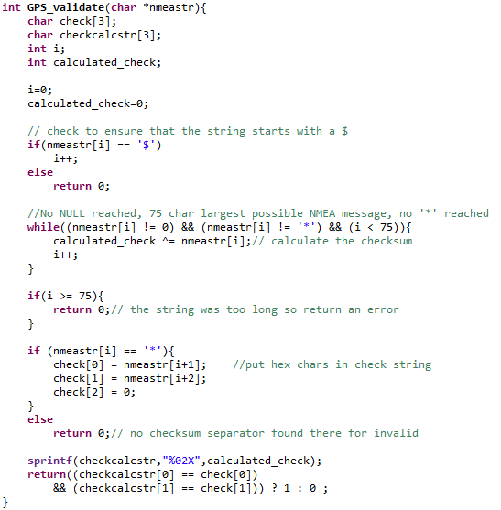
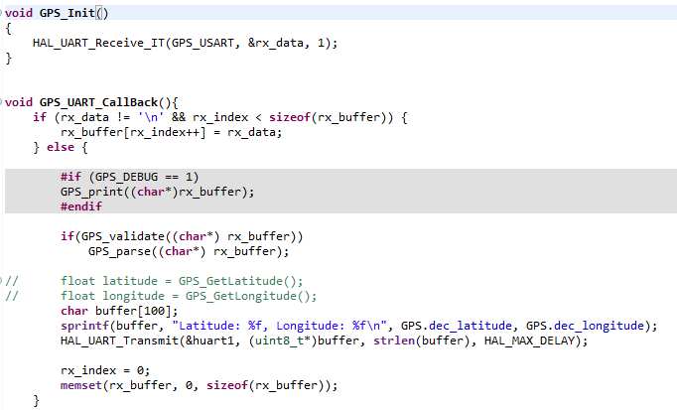
Part 2.
GPS 부품 및 코드 작성
코드 작성
체크섬
UART 인터럽트
콜백함수

Slide 18
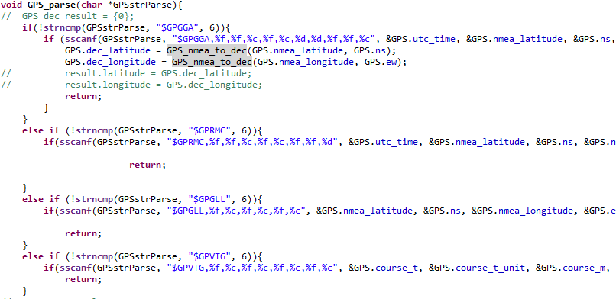
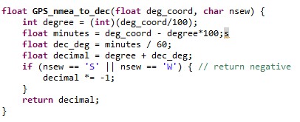
Part 2.
GPS 부품 및 코드 작성
코드 작성
경도, 위도 데이터 수신 및 파싱
데이터 계산

Slide 19
Part 3.
동작 결과 및 개선사항

Slide 20
Part 3.
동작 결과 및 개선사항
동작 결과
Usb to Uart를 통해 GPS 작동상태를 직접 송수신해보았으나,
UTC 시간만 수신 받음 (UTC 시간에서 + 9시간 = 대한민국 시간)
초기 셋팅값이 잘못된 것으로 판단
-> 셋팅값 조절하여 다시 시험해볼 것 / 혹은 UBX 프로토콜로 전환

Slide 21
출처
https://eteo.tistory.com/124 (GPS 정의, 파싱)
https://ko.wikipedia.org/wiki/NMEA_0183 (NMEA 프로토콜)
https://youtu.be/1pXZ6rzDlzo (STM32 GPS 강의-1)
https://youtu.be/tq_RoaPLahk (STM32 GPS 강의-2)
https://github.com/leech001/gps (STM32 GPS 예시코드)
https://www.devicemart.co.kr/goods/view?no=15139411 (제품 구입 사이트 : 디바이스마트)
데이터시트

Slide 22
감사합니다

